Slide 1







K-Digital Training
[두산로보틱스] 지능형 로보틱스 엔지니어
터토봇(TURtle auTOnomy roBOT)
모바일 매니퓰레이터 자율주행 프로젝트
B-4
[팀원] 이세현, 강인우, 이형연
[멘토] 김루진

Slide 2









K-Digital Training
목 차
01
프로젝트 개요
02
프로젝트 팀 구성 및 역할
03
프로젝트 수행 절차 및 방법
04
프로젝트 수행 경과
05
자체 평가 의견

Slide 3








01
K-Digital Training
프로젝트 개요
1
2
3
4
5
프로젝트 주제 및 선정 배경, 기획의도
프로젝트 내용
활용 장비 및 재료
프로젝트 구조
활용방안 및 기대 효과
차선 인식 기반으로 자율주행하는 터틀봇에 매니퓰레이터를 결합해, 이동 중 작업 수행이 가능한 모바일 서비스 로봇 구현
- 컴퓨터 비전 기반 차선
(가이드 라인) 인식
-자율 주행 로봇 제어
- Aruco marker 활용 매니퓰레이터 조작
Turtlebot3 Waffle
NVIDIA Jetson
Gazebo
Python
Ubuntu 22.04
- 실시간 카메라 영상에서 차선을 검출, 주행 방향 판단
- 매니퓰레이터의 경로 계획 및 작업 수행
-ROS2 기반 터틀봇 주행 및 시스템 구성
- 제어된 실내 환경에서 AGV 등의 기술을 활용한 다양한 서비스 로봇 응용 가능
- 모바일 매니퓰레이터를 통해 다양한 작업 환경에서 물체 조작 등 복합 업무 수행으로 확장성 확보

Slide 4


02
K-Digital Training
프로젝트 팀 구성 및 역할
프로젝트 팀 구성 및 역할
훈련생 | 역할 | 담당 업무
이세현 | 팀장 | 시뮬레이션 환경 제작, GUI 제작, 차선 검출 알고리즘 구현
강인우 | 팀원 | 시뮬레이션 태스크 , 이미지 전처리, RO2기반 로봇제어 시스템 구현
이형연 | 팀원 | 데이터 수집 및 라벨링, 도로 표지판 인식 모델 구축, 매니퓰레이터 조작

Slide 5


03
K-Digital Training
프로젝트 수행 절차 및 방법
프로젝트 수행 절차
구분 | 기간 | 활동 | 비고
사전 기획 | 6.9(월) | 프로젝트 기획 및 기능 설계 | 구현 기능 설정
시뮬레이션 | 6.10(화) ~ 6.13(금) | 가제보 시뮬레이션 주행 테스트
기능 구현 | 6.16(월)~6.18(수) | 차선 인식, 터틀봇 제어, 매니퓰레이터 제어 | 최적화, 오류 수정
통합 및 테스트 | 6.13(금) | 통합 테스트, 리팩토링 | 주행 테스트
결과물 도출 | 6.19(목) | 시연 영상 제작, 산출물 작성

Slide 6
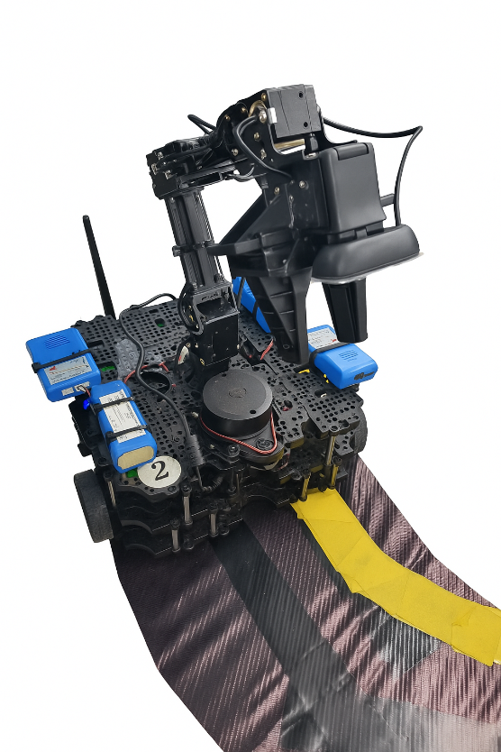
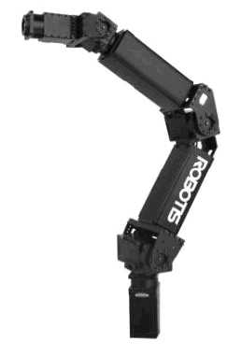
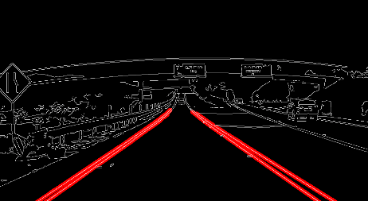

04
K-Digital Training
프로젝트 수행 경과
수행 경과
3.아루코 마커 감지
및 매니퓰레이터 조작
1. 차선 검출
2. 터틀봇 제어

Slide 7
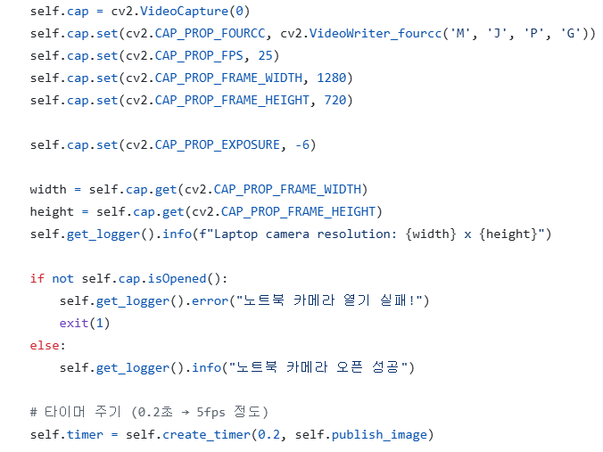
04
K-Digital Training
프로젝트 수행 경과
이미지 발행
이미지 발행 노드
카메라 선택
코덱 설정
프레임 설정 1280 x 720
발행 주기 설정

Slide 8
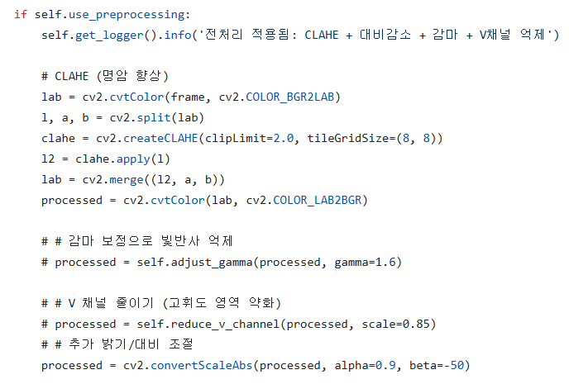
04
K-Digital Training
프로젝트 수행 경과
이미지 전처리
이미지 전처리 노드
CLAHE 히스토그램 균일화
대비, 밝기 조절

Slide 9

04
K-Digital Training
프로젝트 수행 경과
이미지 전처리
Contrast Limited Adaptive Histogram Equalization (CLAHE)
1. LAB 변환, L 채널 분리.
2. L 채널 타일 분할, 각 타일별 히스토그램 평활화
3. 클리핑으로 과증폭 제한, 타일 경계 보간
3. L, A, B 채널 병합, BGR로 재변환.

Slide 10
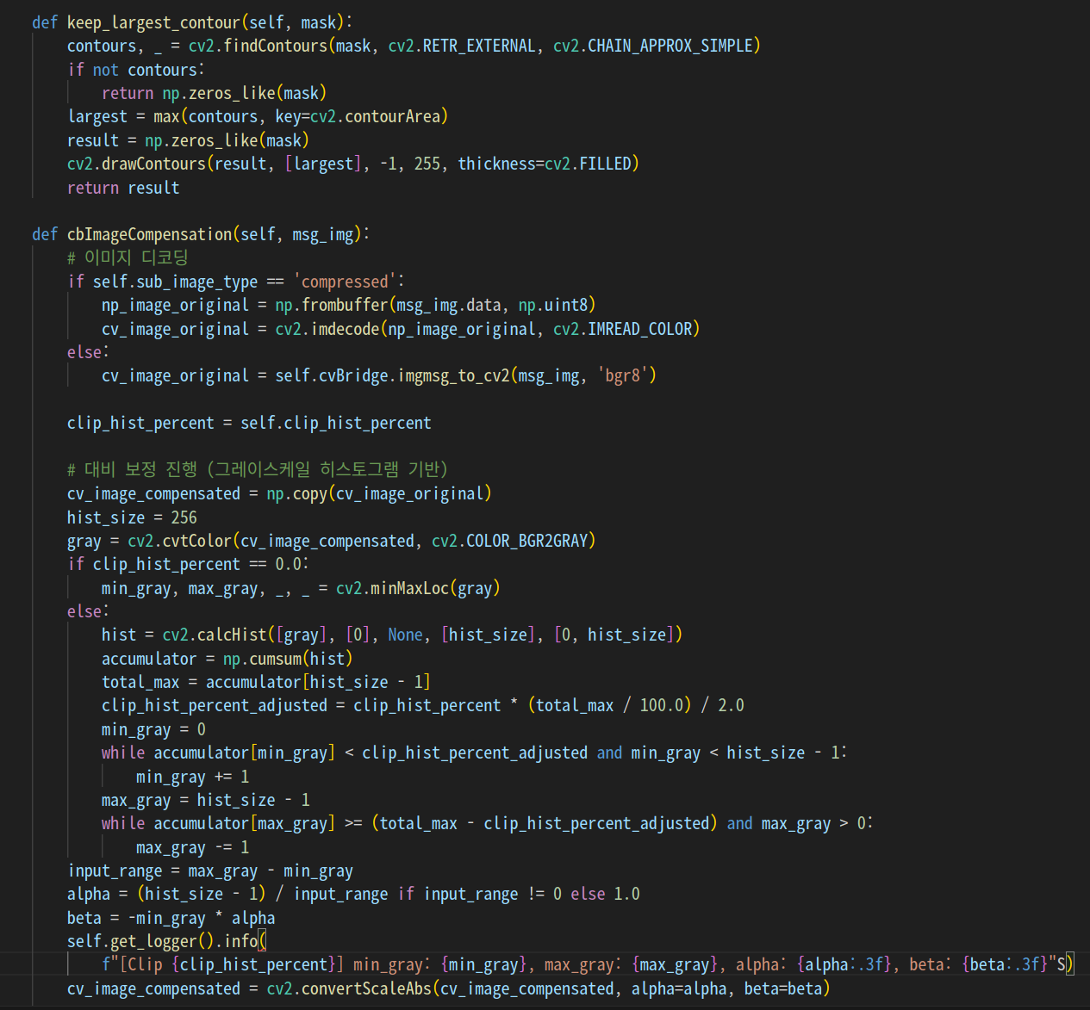
04
K-Digital Training
프로젝트 수행 경과
이미지 전처리
이미지 전처리 노드
히스토그램 기반 선형 스트레칭
이미지 컨투어 (동일 색, 픽셀을 가진 한 영역만 추출)

Slide 11
04
K-Digital Training
프로젝트 수행 경과
이미지 전처리
🔹 1. CLAHE 단독 사용
지역(타일) 기반 명암 대비 향상
밝기 불균형이 심한 환경(터널, 그림자)에서 부드럽고 자연스럽게 개선
밝기 변화가 심한 차선 구간에서 디테일 보존에 효과적
➤ 장점: 국소 명암 대비 개선, 세부 구조 잘 보임 ➤ 단점: 전역적인 대비 향상은 미흡할 수 있음
🔹 2. 히스토그램 클리핑 기반 선형 스트레칭 단독 사용
전체 이미지에서 극단값 제거 후 선형적으로 확대
전역 밝기 및 대비를 강하게 보정
➤ 장점: 한 장의 이미지에서 명암이 넓게 퍼졌을 때 빠르고 간결한 대비 향상, 이미지 명확도 증가 ➤ 단점: 노이즈와 밝기 왜곡이 발생할 수 있으며, 그림자·글레어(반사광)에 민감

Slide 12
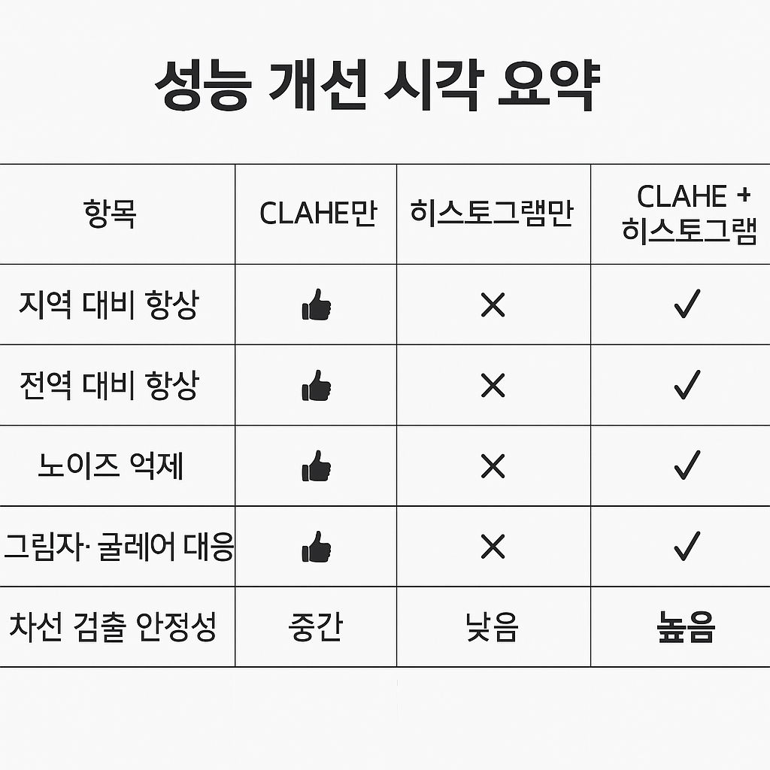


04
K-Digital Training
프로젝트 수행 경과
이미지 전처리
CLAHE는 지역적으로는 좋지만 전체적인 밝기 개선에는 한계가 있습니다.
따라서 저희는 먼저 CLAHE로 세부 구조를 살리고, 그 위에 전체 히스토그램 클리핑 기반 선형 보정을 적용했습니다.
이렇게 하면 어두운 곳도 밝아지고, 이미지 전체의 대비가 향상되어 차선 인식 정확도가 높아졌습니다.”
🔸 3. CLAHE → 히스토그램 스트레칭 결합
✅ 결합 순서: CLAHE로 국소적 균일화 → 스트레칭으로 전역 대비 확장
항목 | 개선 내용
✅ 차선 인식률 | 어두운 영역 및 반사광 영역에서 라인 인식률 향상
✅ 밝기 안정성 | 그림자/글레어를 안정적으로 억제, 디테일 유지
✅ 적용 범용성 | 실내외, 야간 등 다양한 환경에서 균일한 성능 유지
✅ 정밀도 | BEV 변환 및 마스크 후처리에 더 나은 입력 제공

Slide 13
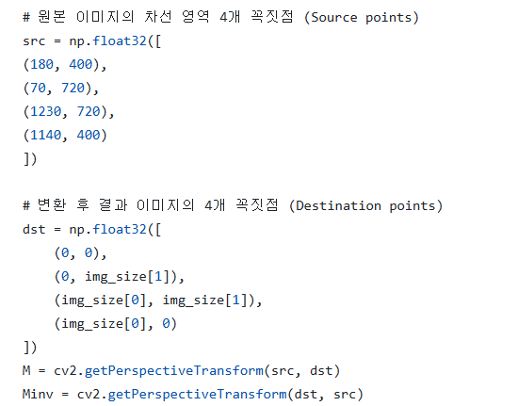
04
K-Digital Training
프로젝트 수행 경과
이미지 전처리
Projection 이미지
이미지 전처리 노드
관심 영역(src) 및 변환 영역(dst) 정의
원근 변환 행렬 M 계산
원본 이미지 → BEV 이미지
역원근 변환 행렬 Minv 계산
BEV 이미지 → 원본 이미지

Slide 14
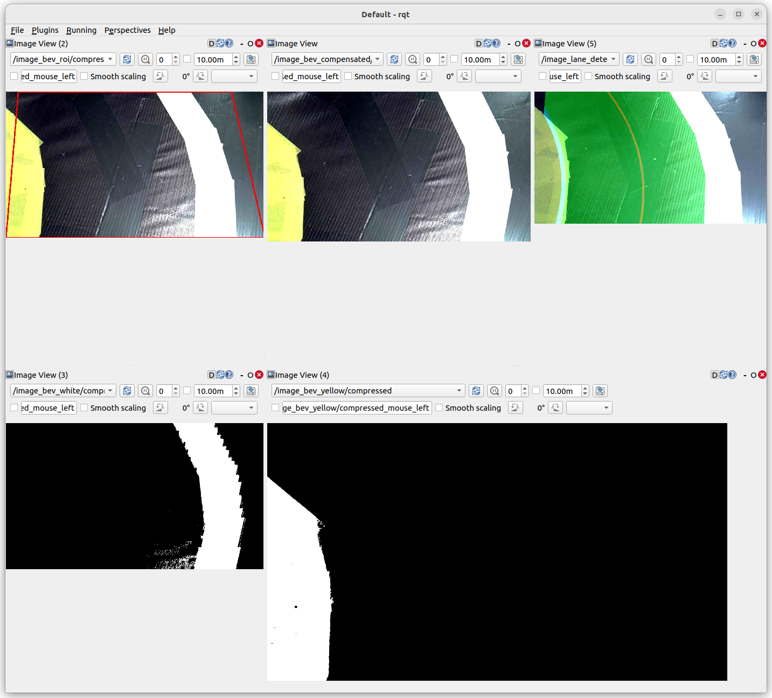
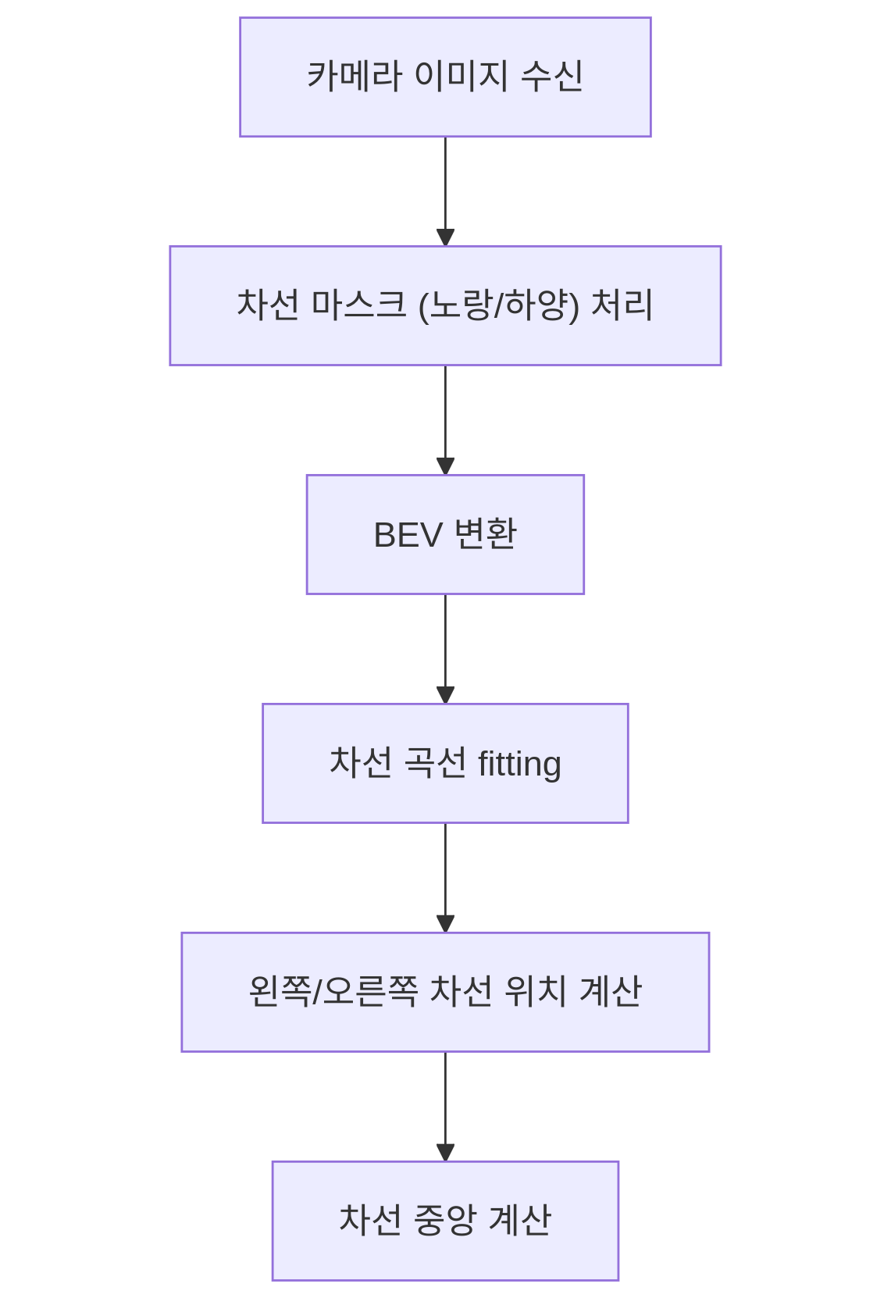
04
K-Digital Training
프로젝트 수행 경과
라인 검출
플로우 차트

Slide 15
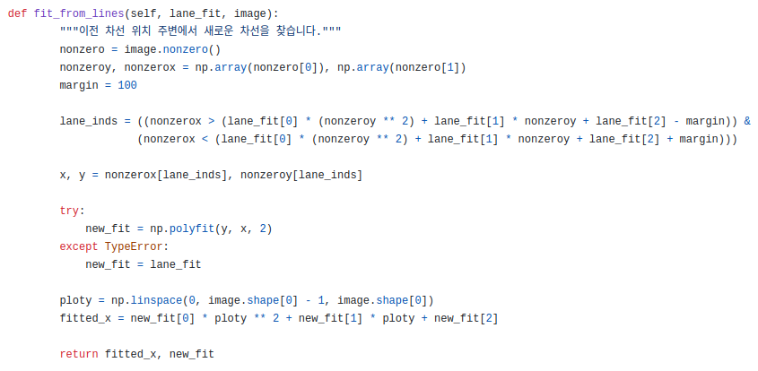
04
K-Digital Training
프로젝트 수행 경과
라인 검출 – 차선 피팅
호출부
차선 곡선 피팅 (fit_from_lines)
마스크 이미지에서 비어 있지 않은 픽셀 추출
이전 차선 근처에 있는 픽셀만 선택 (±margin)
np.polyfit()으로 2차 곡선 피팅 수행
새로운 차선 곡선의 x좌표 생성 → 시각화 및 중심 계산에 사용
라인 피팅

Slide 16
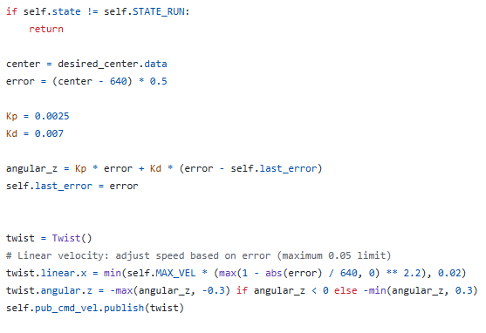
04
K-Digital Training
프로젝트 수행 경과
터틀봇 제어
중심 오차 기반 PD제어
/lane_center 기준으로 중심 오차 계산
PD 제어로 회전 속도(angular.z) 결정
오차 기반으로 전진 속도(linear.x) 조절
/cmd_vel로 속도 명령 전송
※오차가 커지면? (차선 중심과 화면중심 사이가 멀어지면?)
→회전 속도(angular.z)가 커져 방향을 더 많이 틀고
전진 속도(linear.x)는 느려져 천천히 이동하며 조향을 보정함

Slide 17
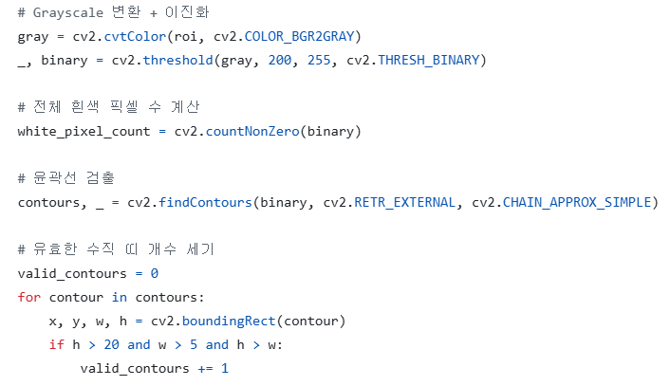
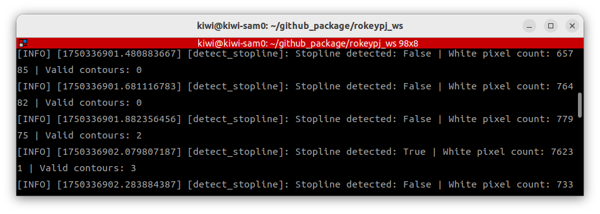
04
K-Digital Training
프로젝트 수행 경과
터틀봇 제어
횡단보도 검출
조건1. 흰색 픽셀 수
조건2. 수직 띠 개수
조건 만족
→검출 토픽 발행

Slide 18
04
K-Digital Training
프로젝트 수행 경과
Aruco marker 인식
인식
인식사진
알고리즘 설명

Slide 19



05
K-Digital Training
자체 평가 의견
자체 평가
잘한 부분과 아쉬운 점
역할 분배를 통해 차선 인식 및 주행 관련 핵심 기능 구현 완료
계획 했던 분류했던 일부 태스크 미구현
사전 기획 대비 완성도 : 5
개선점 및 보완할 점
경험 및 성과
작업 수행 안정성 및 신뢰성 향상
사용자 인터페이스 추가
실제 환경 시나리오 기반 테스트
실환경 대응 능력 확보 : 실제 환경에서 발생하는 비전 인식 오류 및 제어 이슈들을 식별하고, 이를 해결하기 위한 여러 방법을 실험적으로 적용함.

